Slide 1
Председатель первичной профсоюзной организации
Ильина Людмила Васильевна

Slide 2
Состав профсоюзного комитета
Секретарь | Л. С. Иванова
Культурно-массовый и спортивный сектор | З.А. Шугарова М.С. Квачева
Информационная работа | Ю.А. Гладких
Соцстрах | Е.А.Своринская
Работа с молодежью | Р. А. Лаптева

Slide 3
Направление
работы профкома
Культурно – массовый
и спортивный сектор : - оздоровление членов Профсоюза и членов их
семей, соревнования, смотры, праздники и т.д.
Информационная
Работа: - создание условий информирования членов
Профсоюза, информирование о решениях,
принимаемых профорганами.
Соцстрах: - контроль за своевременностью назначения
пособий, выдача путевок, анализ заболеваемости,
организация прохождения медосмотров,
расследование несчастных случаев.
Работа
с молодежью: - вовлечение ее в профсоюзную организацию,
формирование актива, резерва кадров

Slide 4
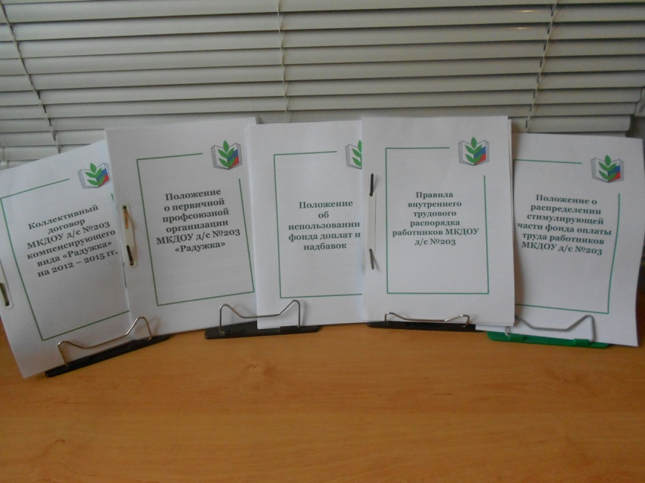
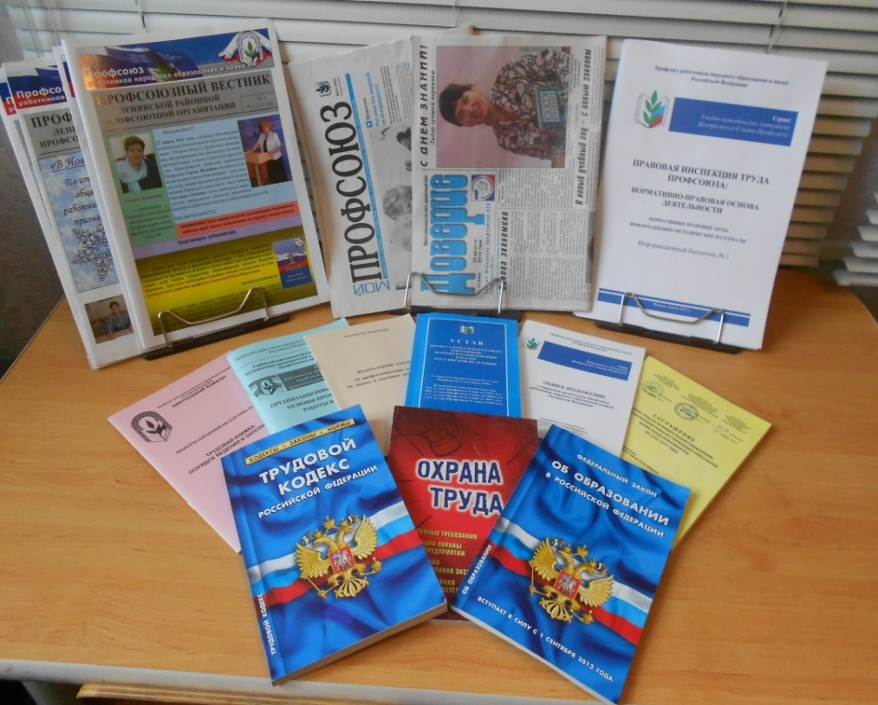
Нормативно – распорядительная документация профсоюзного комитета
МКДОУ д/сада №203 «Радужка»

Slide 5
В перспективном плане определены основные направления деятельности первичной профсоюзной организации на год, тематика собраний, заседаний профкома по ключевым вопросам, наиболее значимые мероприятия.
План работы профсоюзной организации МКДОУ №203
компенсирующего вида «Радужка» на 2013 год

Slide 6
В коллективный договор
включены взаимные обязательства работодателя и работников:
льготы для сотрудников,
охрана труда и здоровья,
время работы и отдыха,
работа с молодыми специалистами,
права и гарантии деятельности профкома,
контроль за выполнением Коллективного договора.
Коллективный договор
МКДОУ д/с №203 компенсирующего вида «Радужка»
на 2012 – 2015 гг.

Slide 7
Положение разработано в соответствии с п. 4 ст.1 Устава Профсоюза
работников народного образования
и науки РФ и является внутрисоюзным нормативным правовым актом первичной профсоюзной организации, который действует в соответствии и наряду с Уставом Профсоюза .
Положение
о первичной профсоюзной организации МКДОУ д/с №203 «Радужка»

Slide 8
Настоящее положение разработано в целях усиления материальной заинтересованности работников образовательного учреждения в повышении качества образовательного и воспитательного процесса, развития творческой активности и инициативы при реализации поставленных задач, стимулирования качественного использования должностных обязанностей, повышения профессионального уровня работников образовательного учреждения, сохранения здоровья воспитанников, поощрение за высокие достижения в труде.
Положение о распределении стимулирующей части фонда оплаты труда работников
МКДОУ д/с №203

Slide 9
Члены Профсоюза – 55ч. – 100%
педагогических и руководящих работников – 23 ч.
техперсонал – 15ч.
работающих пенсионеров – 5 ч.
ветеранов труда – 5 ч.
находятся в декретном отпуске – 3
совместители – 3 ч.
Социальный паспорт первичной профсоюзной организации МКДОУ детский сад №203 компенсирующего вида «Радужка»

Slide 10
Соглашение заключено:
по организационным мероприятиям;
по техническим мероприятиям;
по мероприятиям
пожарной безопасности;
по лечебно – профилактическим и санитарно – бытовым мероприятиям.
Соглашение
по охране труда между администрацией ДОУ
и профсоюзным комитетом

Slide 11
Настоящие правила разработаны и составлены на основании ст. 189 -190, ст. 333 ТК РФ, ст. 18, 35, 55, 56 от 03.04.203 №191
«О продолжительности рабочего времени педагогических работников образовательных учреждений». Постановления правительства РФ от 14.02.2003 г. №101 «О продолжительности рабочего времени медицинских работников образовательных учреждений». Постановления Правительства РФ от 01.10.2002 г. №724. «О продолжительности ежегодного основного удлиненного оплачиваемого отпуска предоставляемого педагогическим работникам образовательных учреждений». Устава МКДОУ д/с 203 и Коллективного договора и является локальным нормативным актом регламентирующим трудовой распорядок в МКДОУ д/с №203
Правила внутреннего трудового распорядка работников МКДОУ
д/с №203

Slide 12
Наша профсоюзная жизнь
в «Радужке»

Slide 13
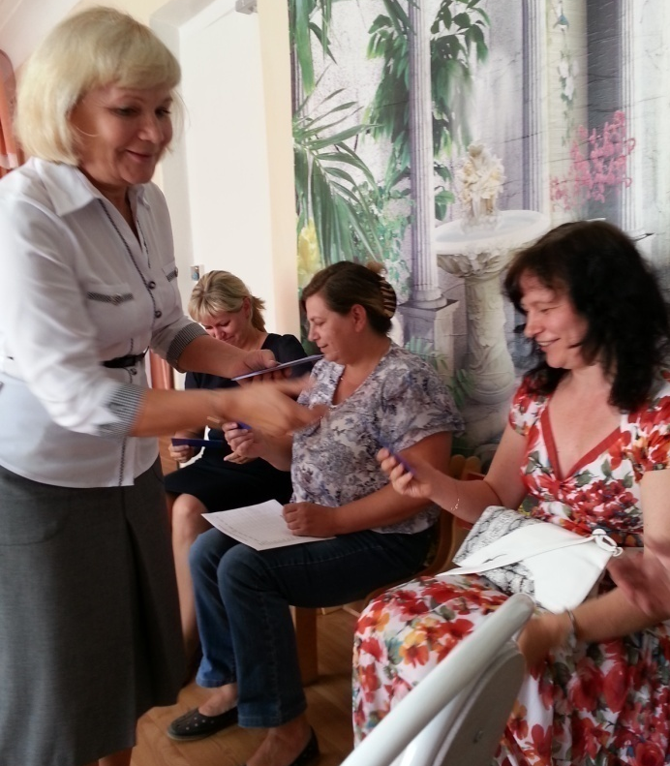
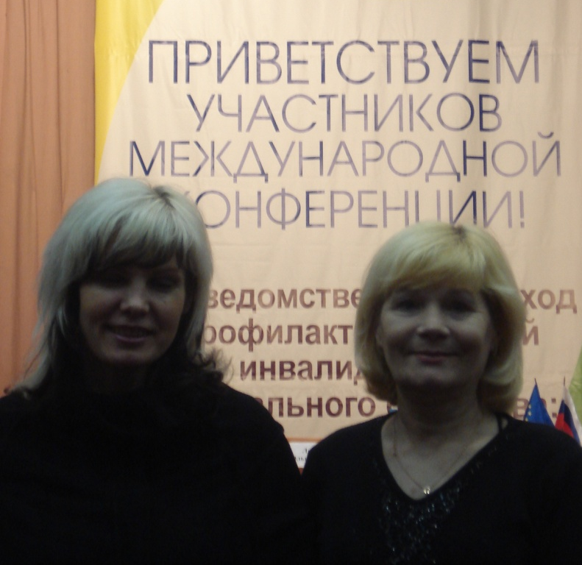
Рабочие будни педагогов

Slide 14
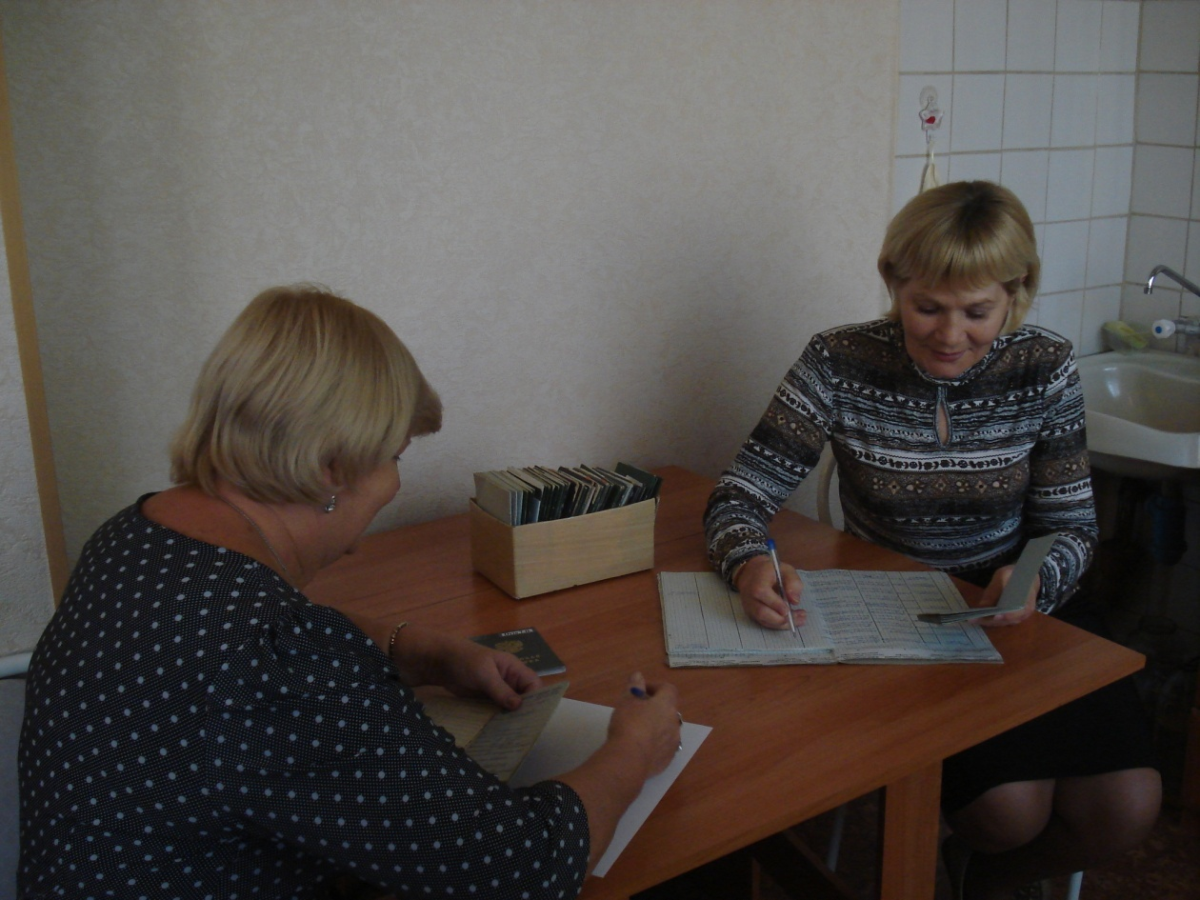
Под постоянным контролем находится правильность заполнения
трудовых книжек

Slide 15
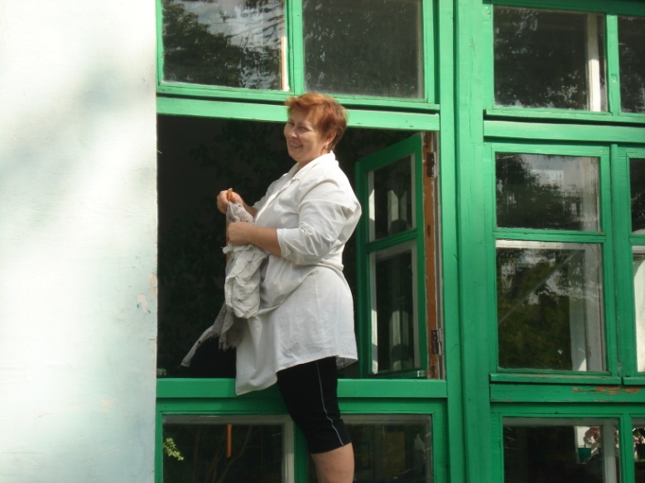
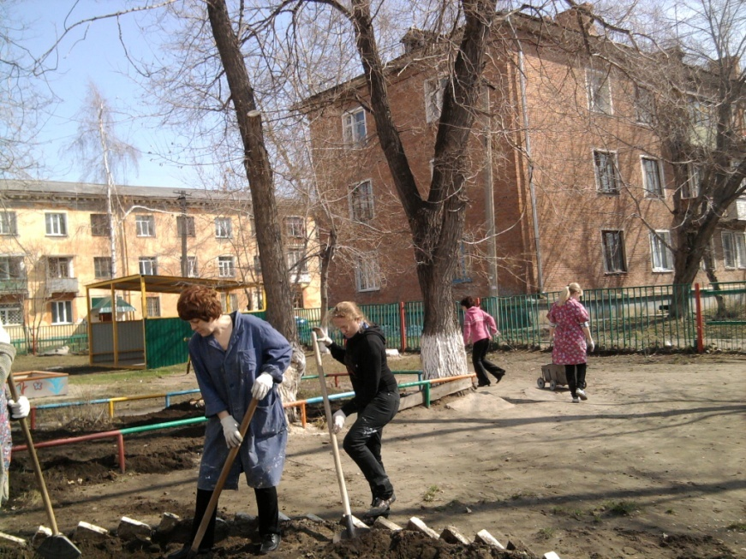
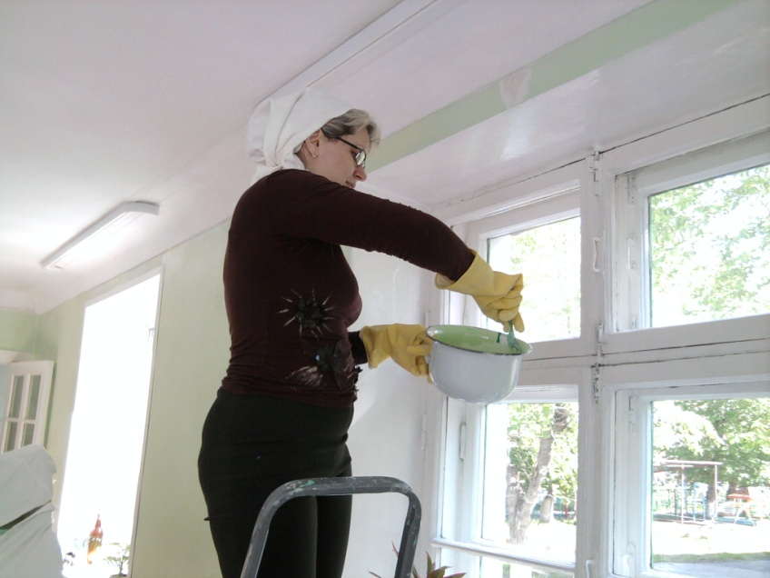
В работе нам нет равных

Slide 16
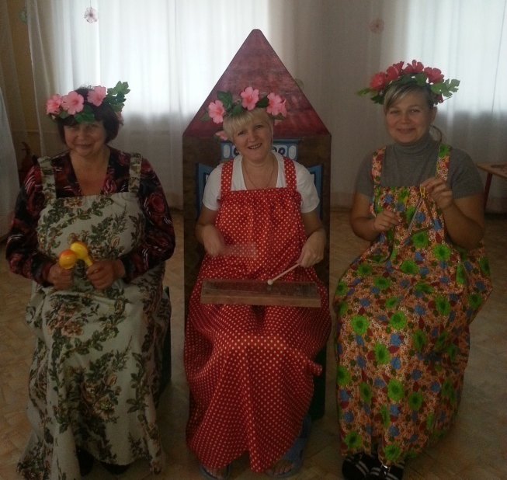
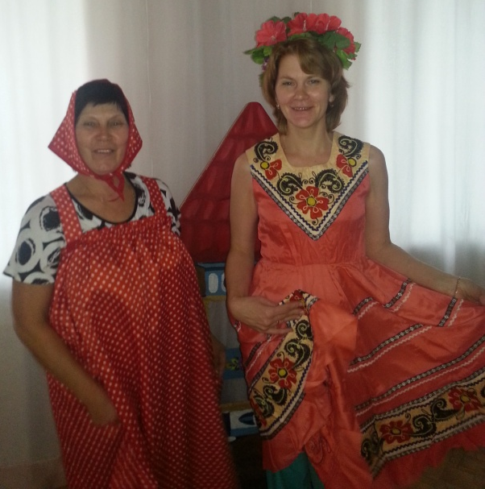
Алло, мы ищем таланты!
Испеку
Кабы я была царица…
и вышью…
Частушечницы

Slide 17
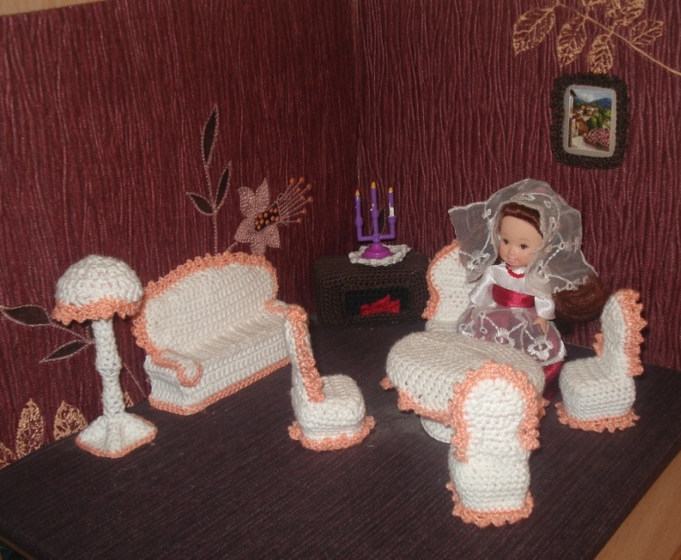
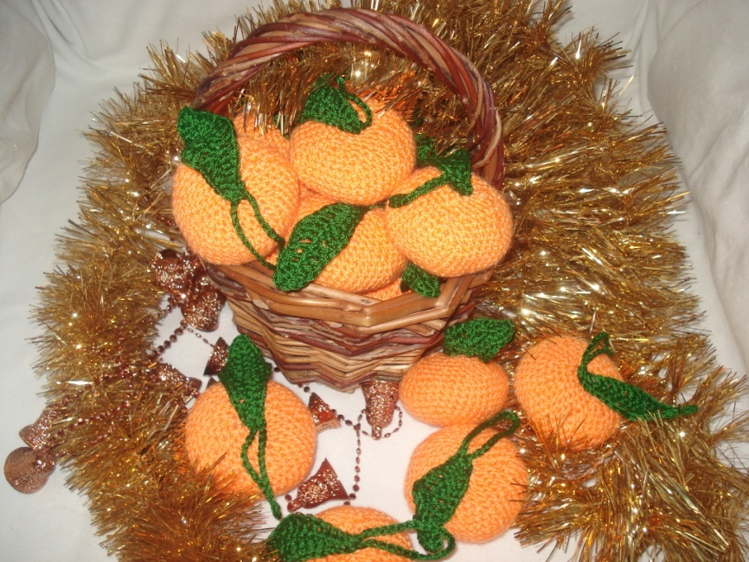
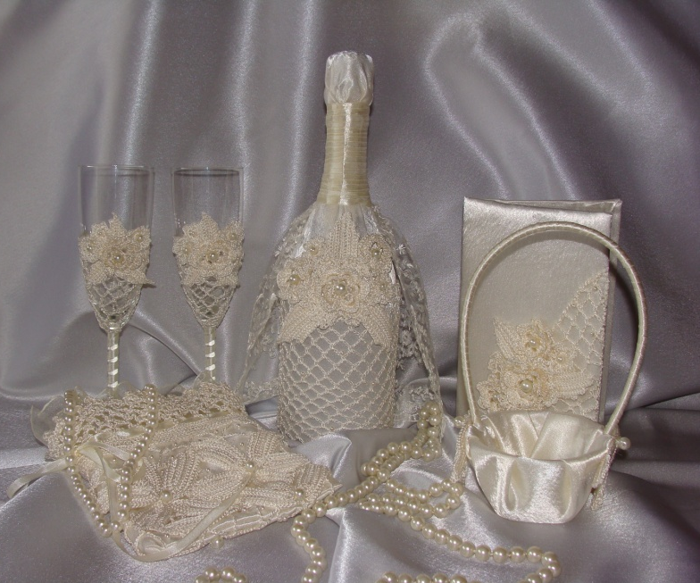
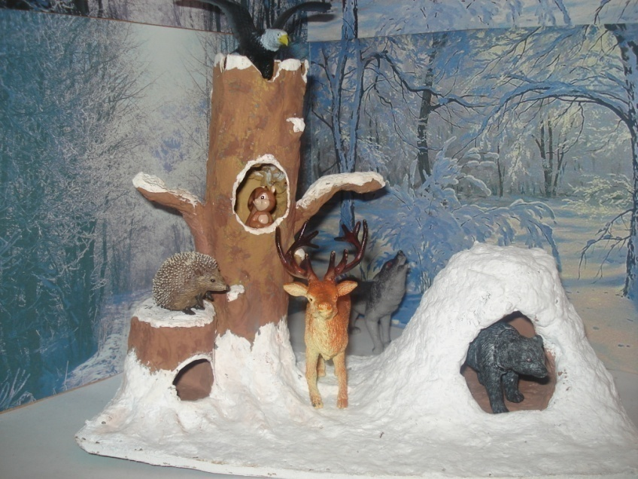
Золотые ручки

Slide 18
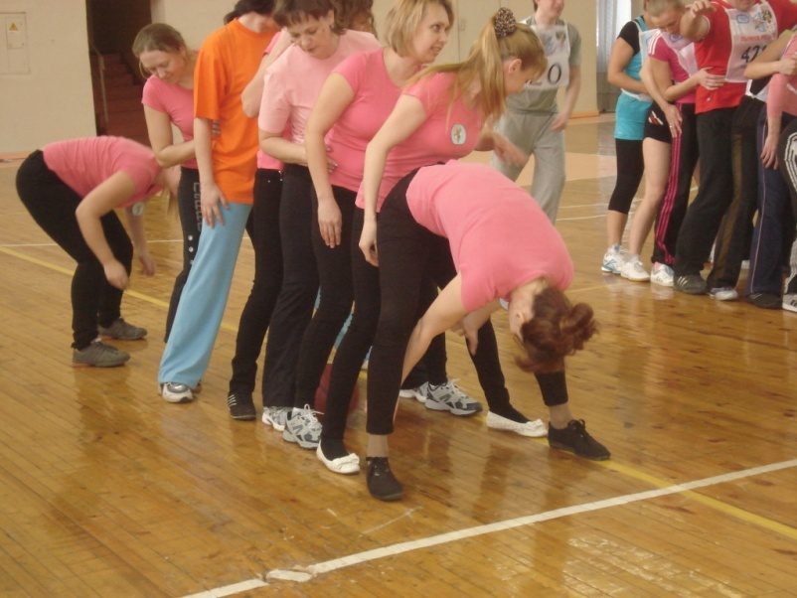
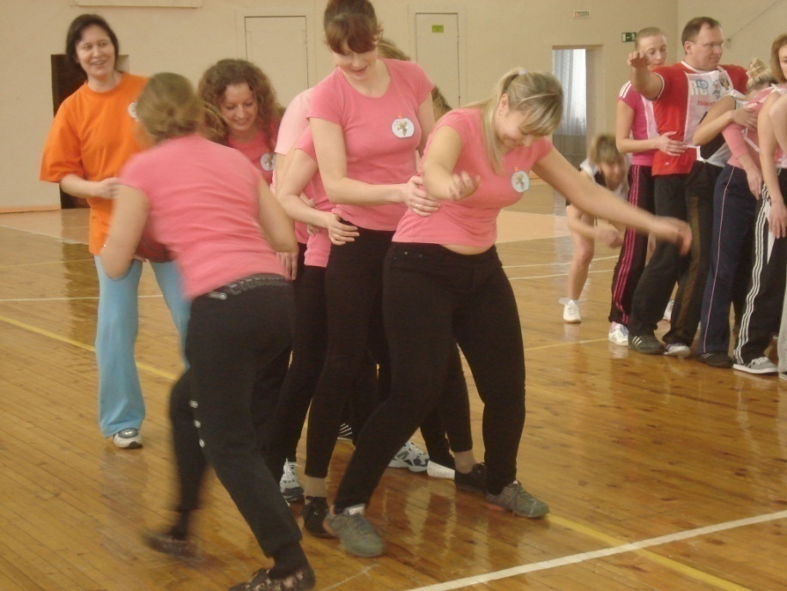
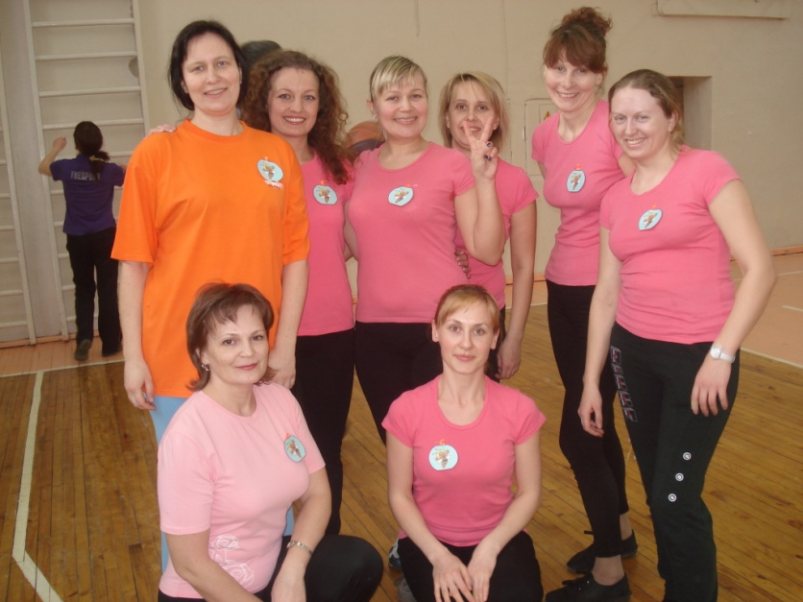
Ловкие, умелые,
веселые и смелые!

Slide 19
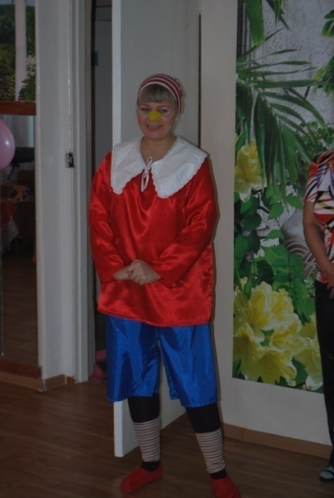
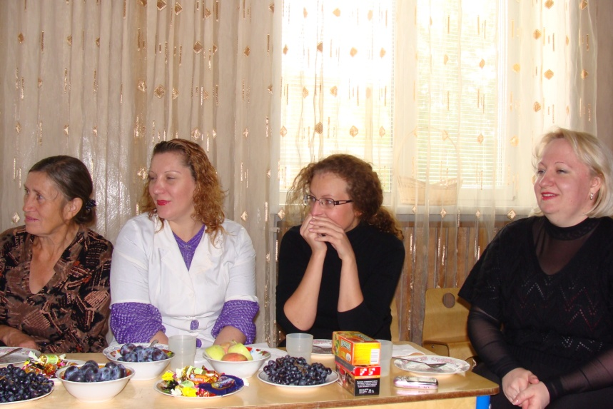
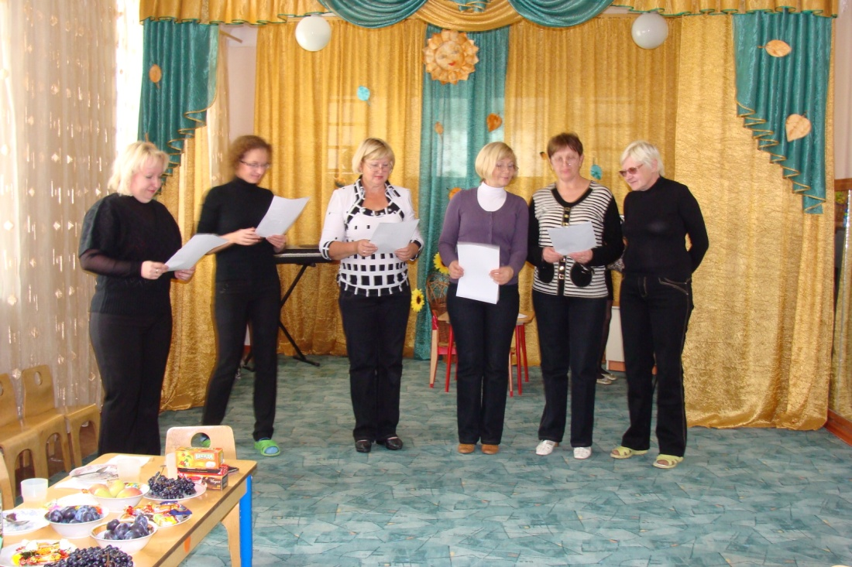
Наши праздники

Slide 20
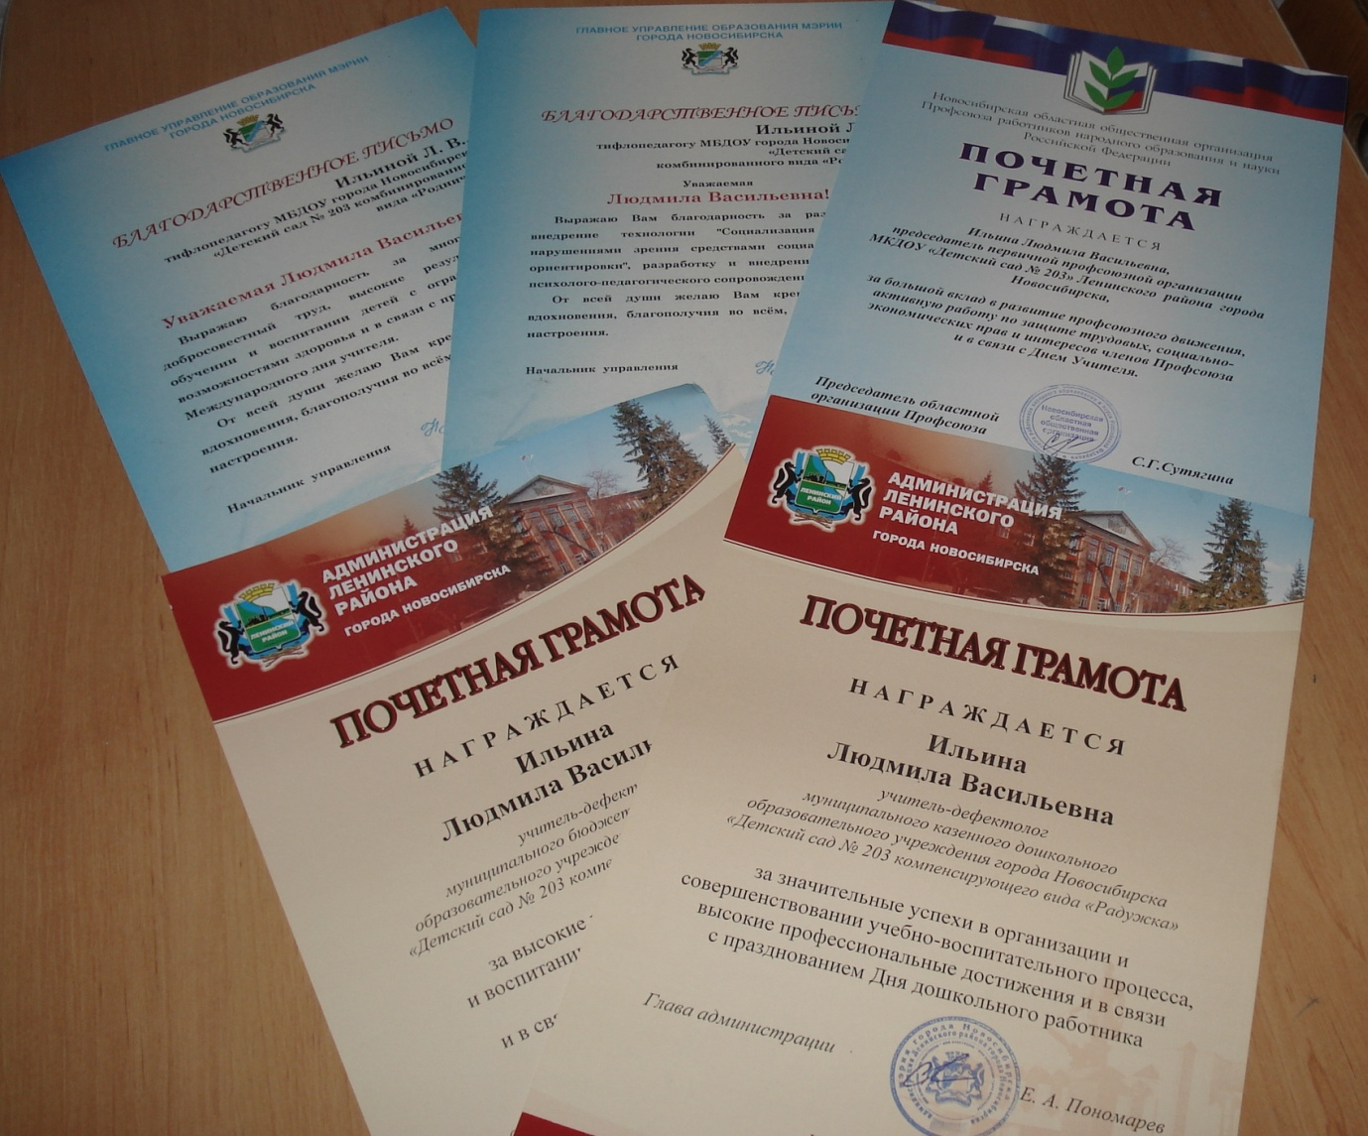
Наши достижения

Slide 21
Муниципальное казенное дошкольное образовательное учреждение г. Новосибирска детский сад № 203 компенсирующего вида «Радужка»
г.Новосибирск-71 ул. Забалуева 35/2 т.
341-22-21 т/ф 341-30-89
ds_203_nsk@nios.ru

